Slide 1
Vermietung Veranstaltungsraum

Slide 2
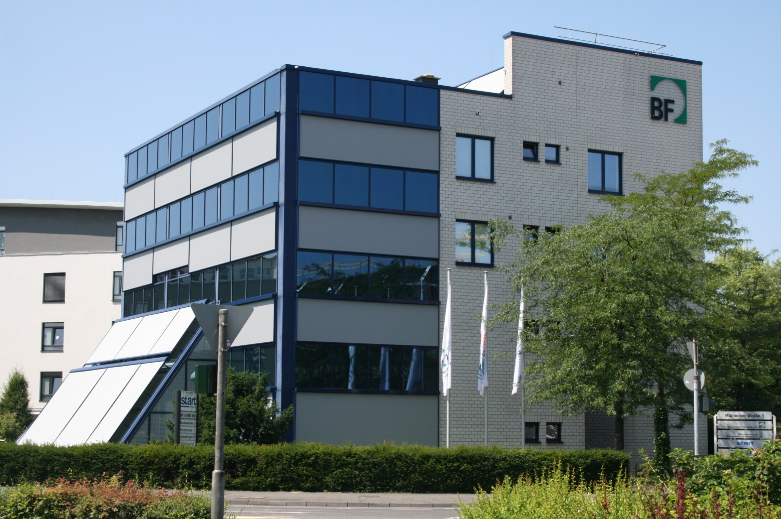
Standort
Bundesverband Flachglas e.V.
Mülheimer Straße 1
53840 Troisdorf
Telefon (02241) 87 27-11
bettina.zimmermann@bundesverband-flachglas.de
www.bundesverband-flachglas.de

Slide 3
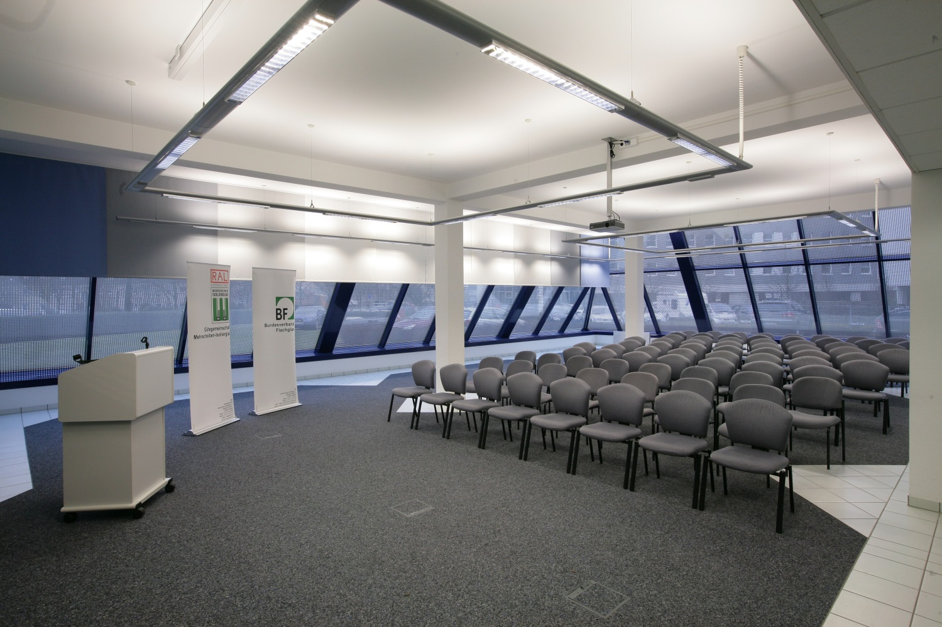
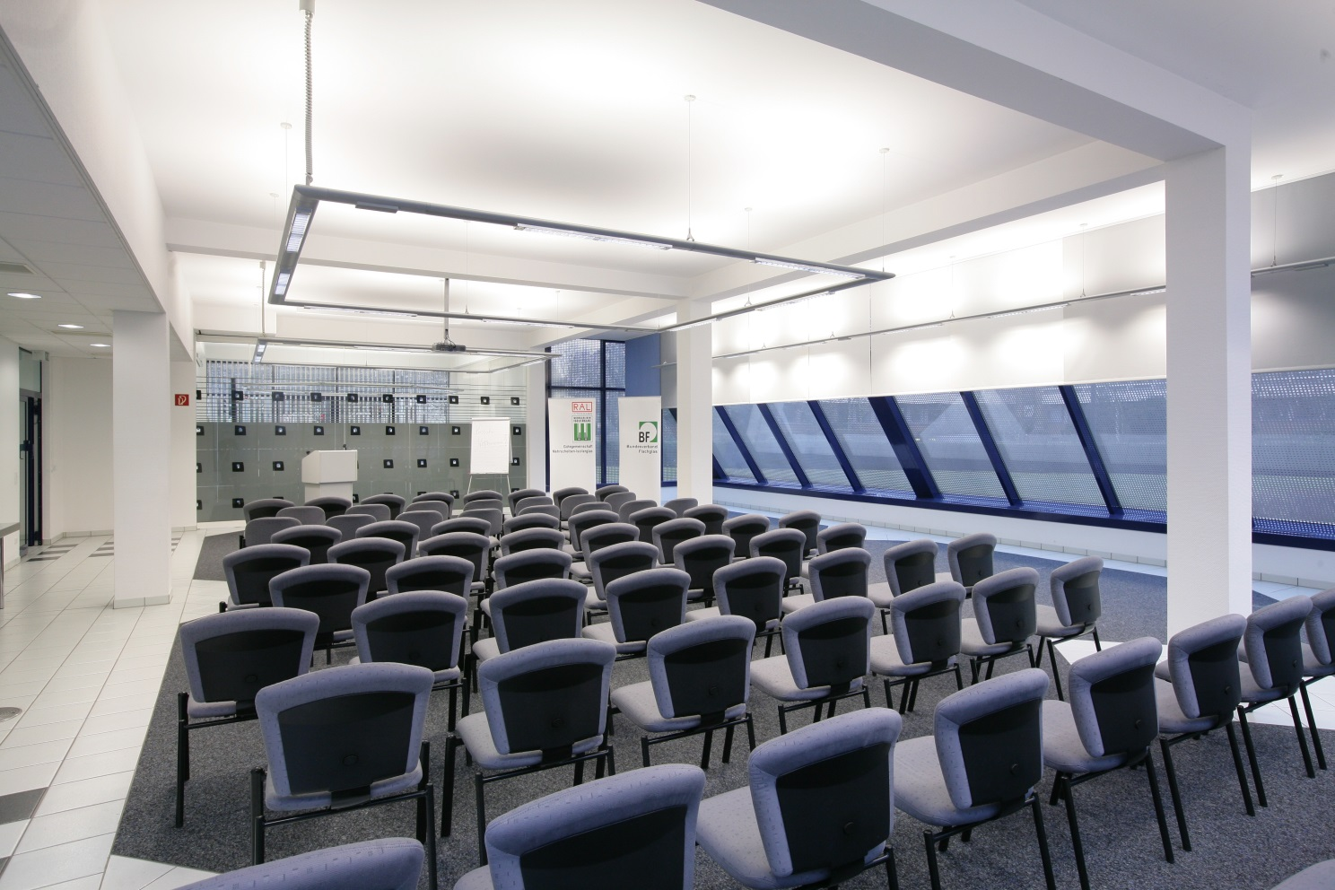
Veranstaltungsraum
Erdgeschoß inkl. Foyer mit Stehtischen (ca. 160 qm)
Bestuhlungsmöglichkeiten Max. Belegung
Kino ca. 100 Personen
Parlament ca. 70 Personen
Blockform ca. 40 Personen
U-Form ca. 35 Personen

Slide 4
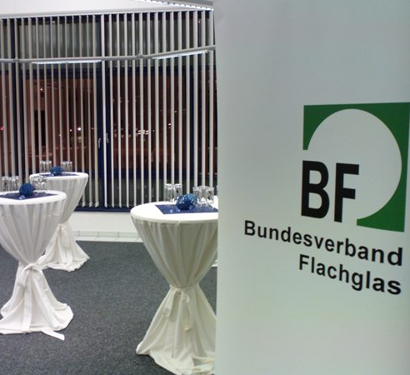
Ausstattung
Beamer (an der Decke fest installiert)
Projektionswand (ein- und ausfahrbar)
Flipchart
1 Moderatorenwand
W-LAN und LAN (Bodentanks)
Besucherparkplätze
Kongresstische (1,40 x 0,70 m) + Stühle
Nutzung vorhandene Küche (nach Absprache)
Toiletten (m/w)
Garderobe
Allgemeiner Strom, Heizung und Endreinigung inkludiert

Slide 5
Preis & Kontakt
Preis
450,00 € / Tag netto, zuzüglich der gesetzlichen Mehrwertsteuer.
Interesse? Sprechen Sie uns gerne an!
Telefon (02241) 87 27-11
bettina.zimmermann@bundesverband-flachglas.de

